Slide 1
ONLINE SERVICE LIBRARY
LAYANAN ONLINE UPT PERPUSTAKAAN UNIVERSITAS JEMBER
Disampaikan oleh :
Kurnadi
Kabid. Pembinaan Koleksi
UPT Perpustakaan Universitas Jember

Slide 2

LAYANAN ONLINE UPT PERPUSTAKAAN UNEJ
Aplikasi E-Perpus UNEJ DIGILIB
01
E-Journal & E-Book
02
melanggan e-journal dan e-book dari provider springer,
ebsco, cambridge dan Emerald
03
Repository Universitas Jember
Akses Tugas Akhir seperti skripsi, tesis dan disertasi

Slide 3
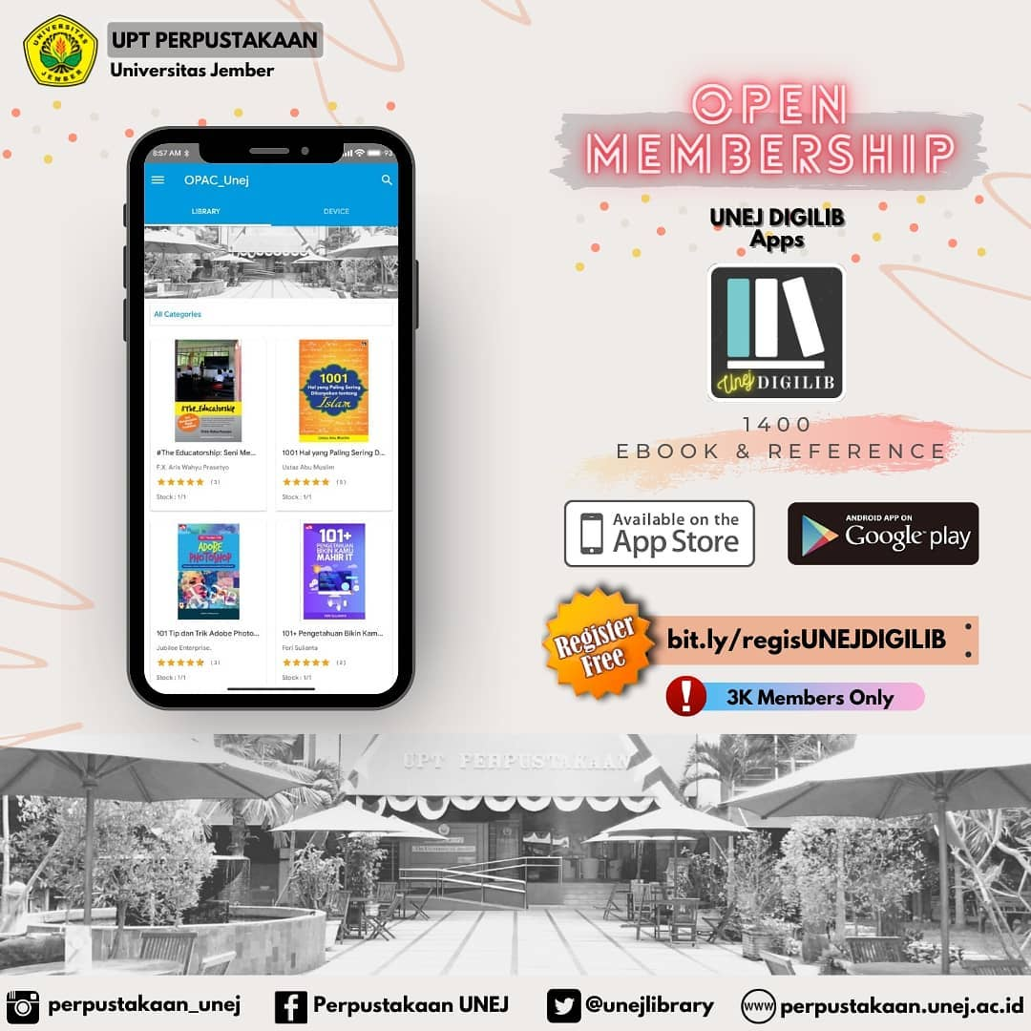
Aplikasi E-perpus UNEJDIGILIN
1400 E-Book & References
App Store &
Google Playstore
!
Register
bit.ly/regisUNEJDIGILIB
3K Members Only

Slide 4
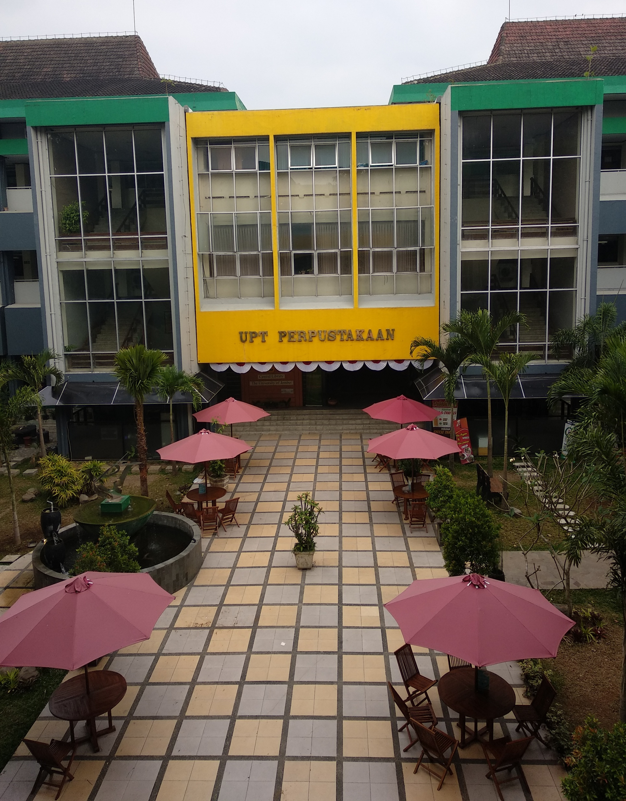
Sumber Informasi Online
Springer
Terdiri dari 2.097 judul e-journal berbagai disiplin ilmu
Cambridge
Terdiri dari 398 judul e-journal berbagai disiplin ilmu
Ebsco
Tersedia ratusan e-book berbagai disiplin ilmu
Emerald
Akses karya ilmiah civitas akademika UNEJ
Repository
Tersedia ejournal dari berbagai provider dan e-book

Slide 5
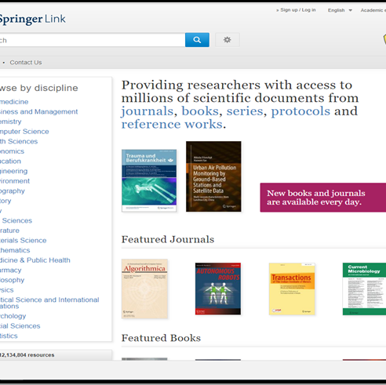
SPRINGER
Springer dapat diakses melalui link.springer.com.
Akses springer dalam kampus tanpa sign up, namun apabila diakses diluar kampus perlu melakukan sign up terlebih dahulu.
Untuk mendapatkan kode akses luar kampus dapat menghubungi administrator perpustakaan
UPT PERPUSTAKAAN UNIVERISTAS JEMBER

Slide 6
Cara Akses Springer
Tuliskan alamat link.springer.com pada browser, atau akses library.unej.ac.id kemudian klik logo springer di sisi paling bawah.
Pilih tipe Konten “Journals” untuk melakukan pencarianj urnal pada laman springer.
Hapus Centang kolom “Include Preview Only Content” untuk menemukan jurnal yang dilanggan oleh UniversitasJember.
Pencarian jurnal dapat melalui kolom search dengan menuliskan kata kunci atau melalui advanced search apabila anda ingin mempersempit hasil pencarian jurnal yang anda butuhkan.
Pencarian juga dapat dilakukan berdasarkan disiplin ilmu yang diinginkan. Kolom disiplin ilmu terletak di sisi kiri laman springer.
UPT PERPUSTAKAAN UNIVERISTAS JEMBER

Slide 7

Cambridge
Cambridge dapat diakses melalui www.cambridge.org/core.
Akses Cambridge dapat dilakukan didalam atau luar jaringan kampus dengan login terlebih dahulu
Akses cambridge luar kampus:
User: perpustakaan.unej@gmail.com
Pass: Perpustakaan2020!
UPT PERPUSTAKAAN UNIVERISTAS JEMBER

Slide 8
Cara Akses Cambridge
Tuliskan kata kunci pada kolom search yang tersedia atau dapat klik menu “browse subject” untuk mencari jurnal berdasarkan disiplin ilmu.
Centang kolom “Only search content I have access to” pada sisi kiri untuk menemukan jurnal yang dilanggan oleh Universitas Jember.
Pada laman Cambridge core terdapat beberapa menu yang memudahkan anda untuk melakukan pencarian diantaranya menu publication date yang akan menunjukkan tanggal publikasi dari sebuah jurnal dan menu subject yang memungkinkan anda melakukan pencarian jurnal berdasarkan sub disiplin ilmu.
Pada satu terbitan jurnal terdapat beberapa artikel, jika telah menemukan artikel yang anda cari, klik judul artikel untuk mengetahui abstrak dari artikel tersebut, atau dapat klik logo PDF yang tertera dibawah judul artikel untuk melakukan download secara langsung.
UPT PERPUSTAKAAN UNIVERISTAS JEMBER

Slide 9

EBSCO
Ebsco dapat diakses melalui https://search.ebscohost.com
Akses Ebsco dapat dilakukan didalam atau luar jaringan kampus dengan login terlebih dahulu
Akses ebsco luar kampus:
User: unej
Pass: libr4ry_20
UPT PERPUSTAKAAN UNIVERISTAS JEMBER

Slide 10
Cara Akses Ebsco (1)
Akses laman https://search.ebscohost.com pada browser anda.
Klik “eBook Collection (EBSCOhost)” yang tertera di halaman muka laman EBSCO atau klik menu bar “eBooks” pada sisi kiri atas.
Metode pertama untuk melakukan pencarian e-book EBSCO yaitu menggunakan kolom search dengan menuliskan kata kunci.
Metode kedua pencarian e-book EBSCO yaitu berdasarkan kategori yang diinginkan, terdapat beberapa kategori yang tertera pada sisi kiri laman EBSCO yang dapat anda pilih.
Metode ketiga dengan memilih langsung e-book yang tampil di Highlights laman EBSCO.
UPT PERPUSTAKAAN UNIVERISTAS JEMBER

Slide 11
Cara Akses Ebsco (2)
E-book juga dapat dibaca secara full text dengan melakukan klik “EPUB Fulltext” pada sisi kiri laman e-book.
Klik “Save pages” pada menu bar atas untuk melakukan download e-book tersebut. E-book tidak dapat di download secara keseluruhan karena terdapat batasan jumlah halaman yang dapat didownload tergantung dari kebijakan masing-masing e-book. Hal tersebut menyangkut dengan Hak cipta yang berlaku.
Pada laman EBSCO terdapat menu yang dapat membantu anda melakukan beberapa aktivitas diantaranya berbagi halaman e-book kepada rekan anda melalui menu “email pages”. Kedua melakukan salin sitasi dalam berbagai format sitasi melalui menu “cite” dan beberapa menu lainnya yang dapat anda eksplorasi.
UPT PERPUSTAKAAN UNIVERISTAS JEMBER

Slide 12
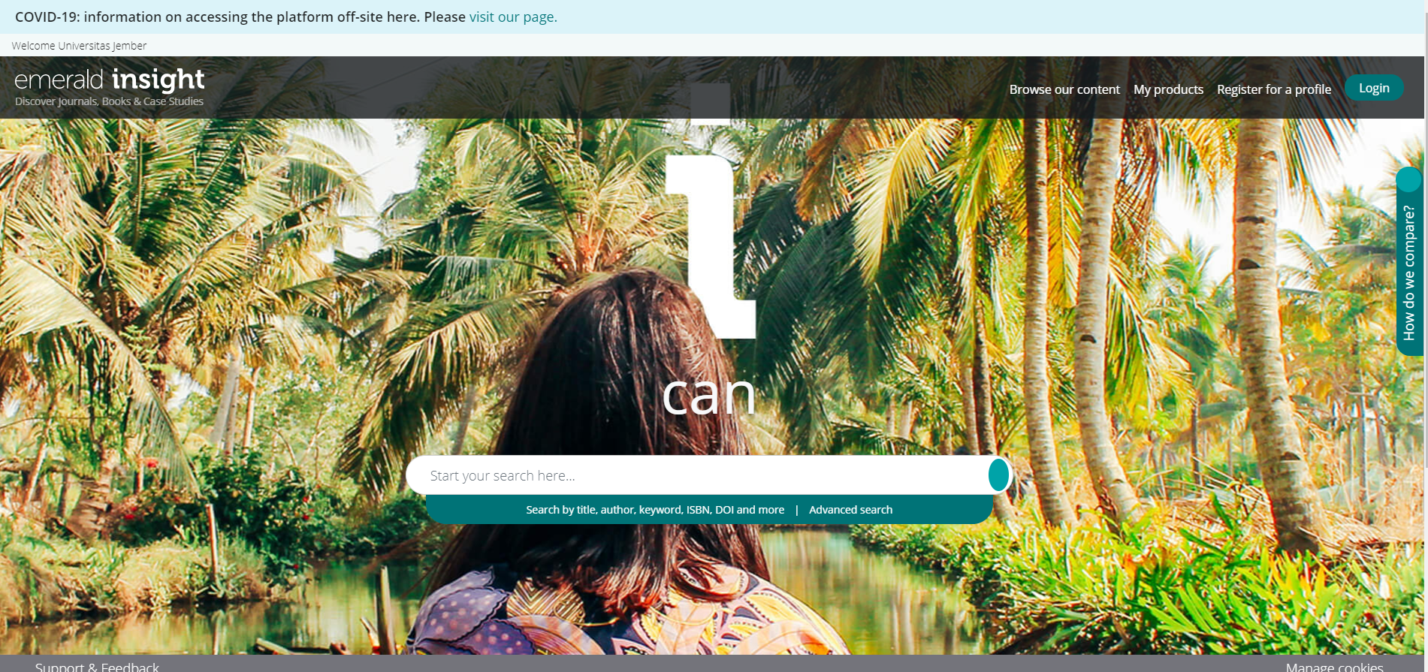
Emerald
Emerald dapat diakses melalui https://www.emerald.com/insight/
Akses dapat dilakukan didalam atau luar jaringan kampus dengan register terlebih dahulu
Untuk akses luar kampus dapat menghubungi administrator perpustakaan
UPT PERPUSTAKAAN UNIVERISTAS JEMBER

Slide 13
Cara Akses Emerald
Akses laman https://www.emerald.com/insight/ pada browser anda.
Metode pertama untuk melakukan pencarian pada emerald yaitu menggunakan kolom search dengan menuliskan kata kunci.
Metode kedua pencarian emerald yaitu melalui kategori e-book dan ejournal dengan cara klik kotak putih di kanan atas. kemudian akan muncul beberapa kategori pencarian diantaranya berdasarkan subjek, judul huruf, content type atau dapat memilih berdasarkan tampilan highlight yang tersedia.
UPT PERPUSTAKAAN UNIVERISTAS JEMBER

Slide 14
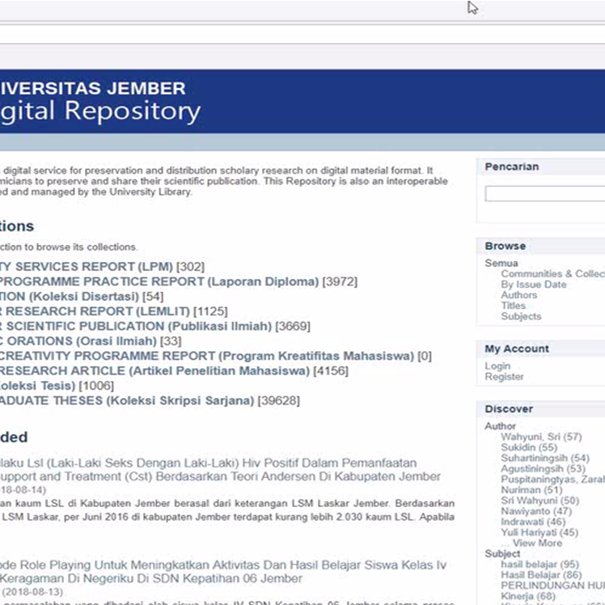
Repository
Repository dapat diakses melalui http://repository.unej.ac.id/
Repository merupakan sarana untuk akses karya ilmiah civitas akademika UNEJ yang meliputi laporan diploma, skripsi, tesis maupun disertasi dari sivitas akademika UNEJ dalam bentuk digital.
UPT PERPUSTAKAAN UNIVERISTAS JEMBER

Slide 15
Cara Akses Repository
Akses laman http://repository.unej.ac.id/
Pilih menu main collection yang tersedia pada laman utama (laporan diploma, tesis, disertasi atau skripsi)
Pilih sub menu berdasarkan fakultas, atau dapat langsung melakukan pencarian melalui kolom search.
Klik salah satu judul karya ilmiah yang sesuai dengan kebutuhan informasi anda
klik view/open kemudian download
UPT PERPUSTAKAAN UNIVERISTAS JEMBER

Slide 16
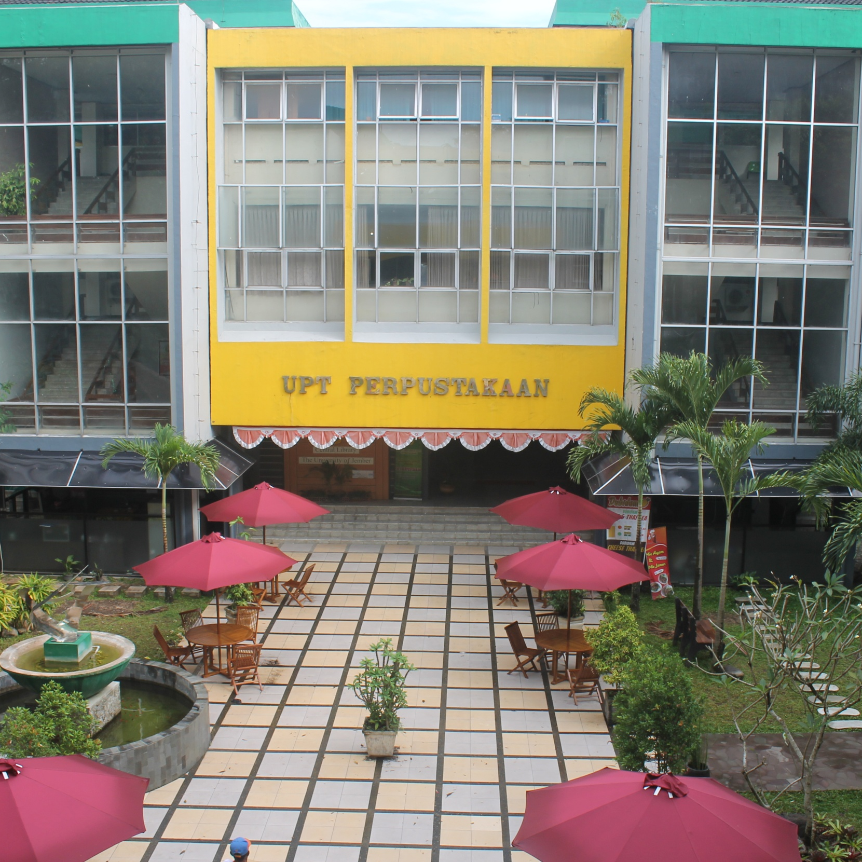
Thank You!
Any Question?

